Slide 1
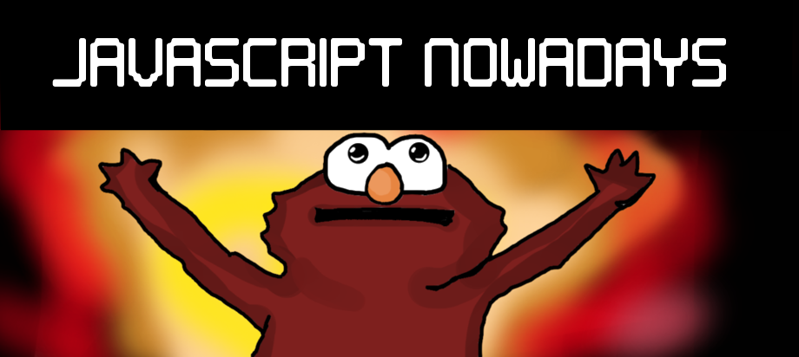
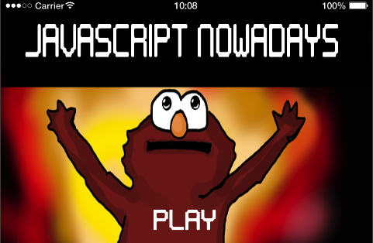
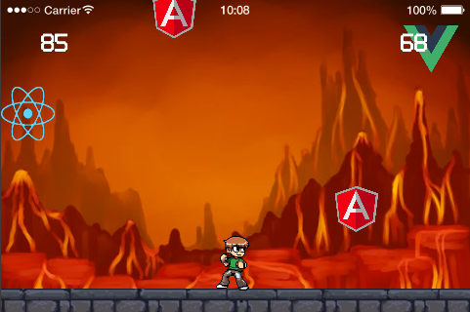
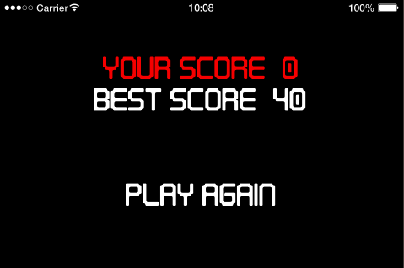
Correia, Lucas.
CENTRO UNIVERSITÁRIO SETE DE SETEMBRO
SISTEMAS DE INFORMAÇÃO
APRESENTAÇÃO
METODOLOGIA
O jogo Javascript Nowadays foi desenvolvido para a
disciplina Estágio Supervisionado I.
Javascript Nowadays é um jogo onde o personagem
principal, Bernardo, é um estudante de TI que está
começando a mergulhar no universo da linguagem e descobre o
que os desenvolvedores da área tem que enfrentar.
Bernardo precisa coletar libs/frameworks para sobreviver
ao inferno que é o javascript nos dias atuais.
No Desenvolvimento do jogo foi utilizado a framework
Corona SDK com a Linguagem Lua e para a montagem dos
sprites foi utilizado o Pixrl.
TELAS E NAVEGAÇÃO
Destacar a tela principal e mostrar as demais telas do jogo
RESULTADOS E CONCLUSÕES
REFERÊNCIAS
Lua e CoronaSDK se mostraram de fácil compreensão,
o que facilitou na hora de criação do jogo.
Ainda não está em sua versão final, pretendo
melhorar os menus e a interação do personagem
principal com os ícones das libs/frameworks.
Endless-Skateborder:
https://github.com/coronalabs/Endless-Skateborder

